Slide 1


Introduction to Django
Mentor: …
Prepared in 2023

Slide 2


Nama Pengajar
Profile singkat atau pengalaman yang berhubungan dengan materi pelatihan.
Nama Pengajar
Link to Professional Platform:
https://www. ….
Jabatan - Asal Perusahaan

Slide 3

Table of Contents.
01
02
03
Pengenalan Django
Dasar-Dasar Django
Model View Templates
Prepared in 2023

Slide 4

01
Pengenalan
Django

Slide 5
01 | Pengenalan Django
“
Django adalah sebuah web framework atau kerangka kerja untuk membangun aplikasi web dengan bahasa pemrograman Python.
Framework ini memudahkan para pengembang web dalam membuat aplikasi web yang kompleks dan fleksibel lebih cepat dan mudah.
“

Slide 6


01 | Pengenalan Django
Keunggulan Django
Fast Development
01
02
Security
Routing URL, ORM, Templates
SQL Injection, XSS (cross-site scripting), CSRF (cross-site request forgery)
Highly Scalable
Versatile
Web ukuran besar & caching, database, split logic
04
03
Web sederhana
Web Kompleks
Fitur pendukung berlimpah

Slide 7
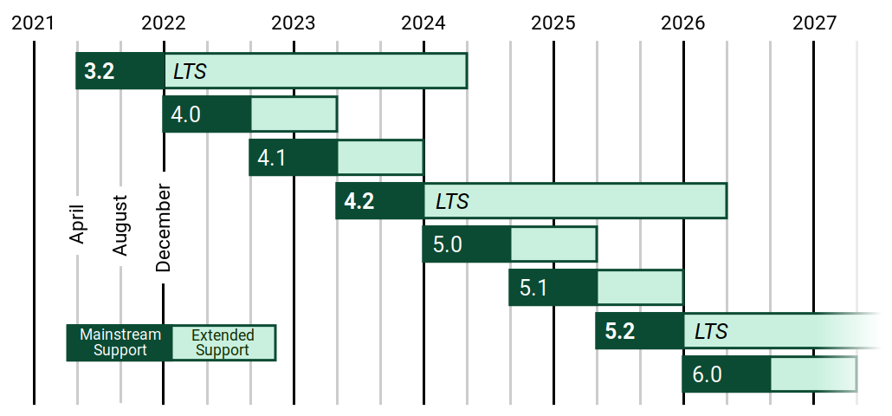
01 | Pengenalan Django
Instalasi Django
Prerequisite
Python
PIP
Virtual Environment
Manfaat Virtual ENV
Isolasi
Menghindari konflik
Memudahkan pemeliharaan
Kemudahan Instal Libs berbeda antar project
➜ Kelas-Django python3 -m venv env_ku
➜ (env_ku) ➜ Kelas-Django pip install Django==4.2

Slide 8
01 | Pengenalan Django
Software Pendukung
Code Editor
Visual Code Studio - https://code.visualstudio.com/download
Database
DBEaver Community - https://dbeaver.io/download/

Slide 9
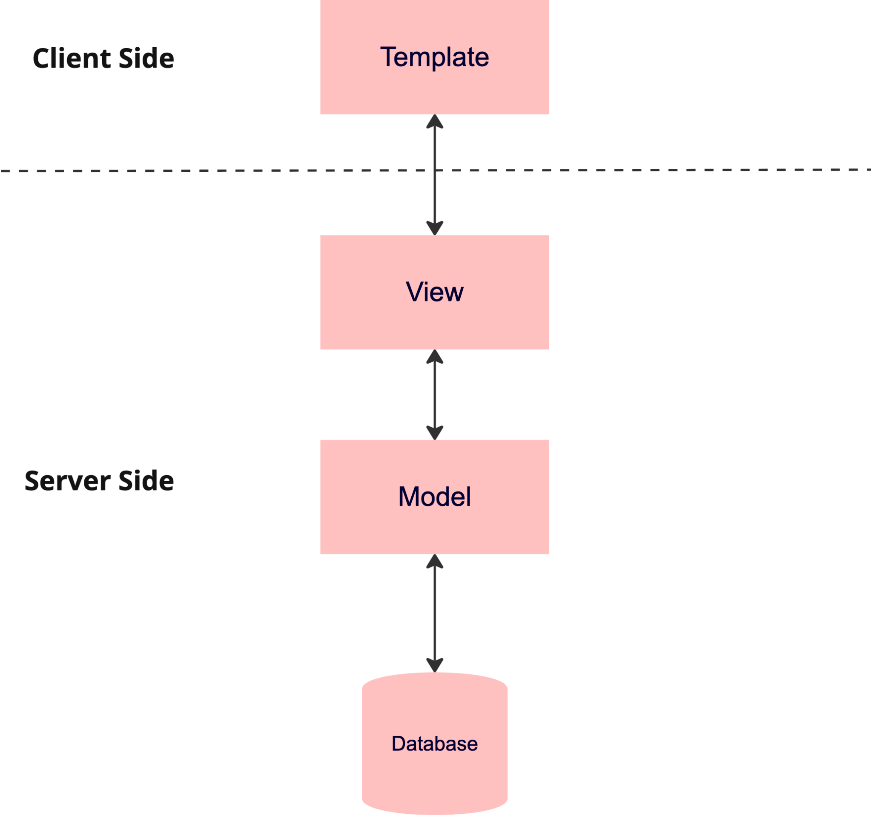
01 | Pengenalan Django
Kategori Django
Client Side
Pada Client Side ini terjadi permintaan dan respon (request & response HTTP), karena Django adalah Web Framework, sehingga dari sisi client akan merequest suatu data ke server, berupa View yang dikembalikan dalam bentuk response dan lalu dirender di Template. Tampilah inilah yang akan kita lihat pada web browser.
Server Side
Server Side dihandle oleh server Django Framework untuk memanipulasi dan juga mengolah permintaan data dari pengguna lalu hasilnya akan dikirim ke client dan di render pada sisi client.

Slide 10

02
Dasar-Dasar
Django

Slide 11
02 | Dasar-Dasar Django
Komponen
01
Model
Adalah Django ORM
04
URLConf
02
Menghubungkan URL dan View pada request
View
Http request dan response ke Templates
05
Middleware
03
Software berjalan diantara Request & Response, seperti Cache, auth, session, dll
Template
Menampilkan data View dan digabung dengan kode HTML

Slide 12
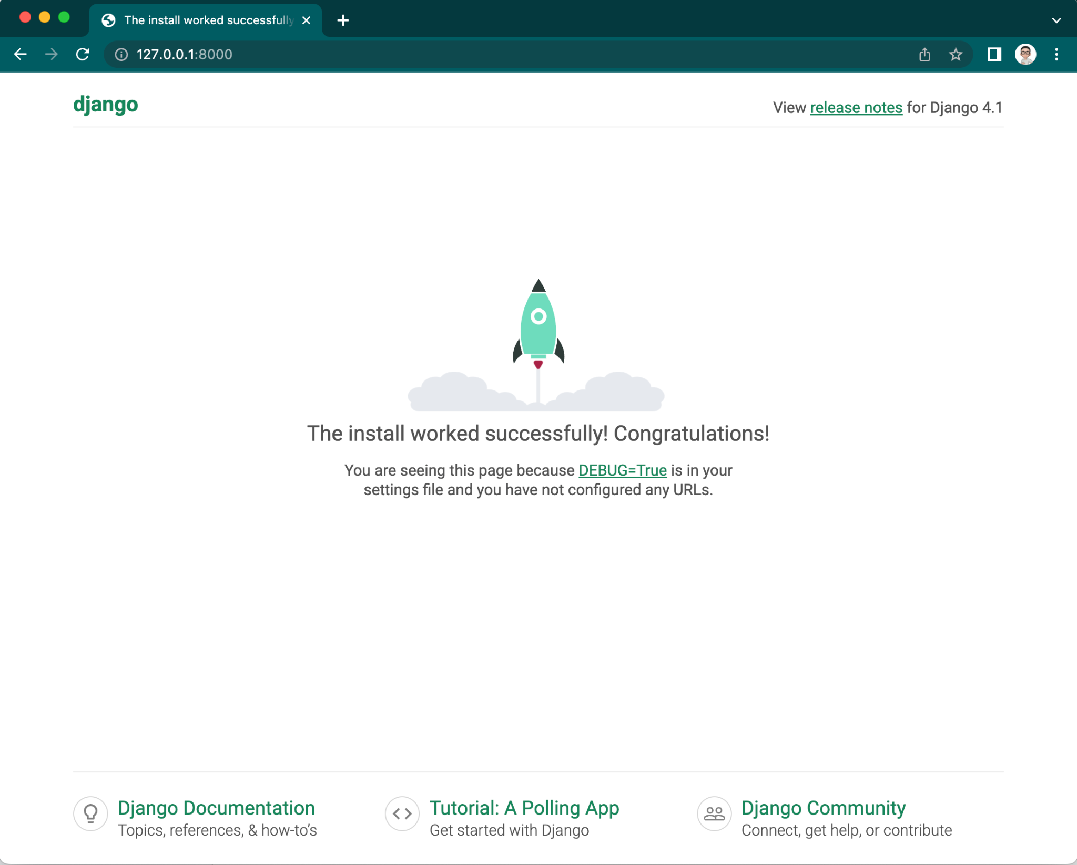
02 | Dasar-Dasar Django
Memulai Django
(env_ku) ➜ Kelas-Django django-admin startproject project_pertama
(env_ku) ➜ project_pertama python3 manage.py runserver
(env_ku) ➜ project_pertama python3 manage.py migrate
Update Model
(env_ku) ➜ project_pertama python3 manage.py makemigrations nama_model

Slide 13
02 | Dasar-Dasar Django
Membuat App Django
(env_ku) ➜ project_pertama python3 manage.py startapp pengguna
project_pertama
manage.py
project_pertama
__init__.py
asgi.py
settings.py
urls.py
Wsgi.py
pengguna
__init__.py
views.py
admin.py
apps.py
models.py
tests.py
migrations
__init__.py

Slide 14
02 | Dasar-Dasar Django
Pegembangan Aplikasi Web
Django Authentication App
App ini digunakan untuk mengelola proses otentikasi dan otorisasi pengguna dalam aplikasi web Django.
Django REST Framework
App ini digunakan untuk membuat API RESTful yang dapat digunakan oleh aplikasi lain untuk mengakses data pada aplikasi web Django.
Django Admin App
App ini digunakan untuk mengelola dan memodifikasi data dalam database dari halaman admin Django.
Django File Management App
App ini digunakan untuk mengelola dan memproses file yang diunggah oleh pengguna pada aplikasi web Django.

Slide 15
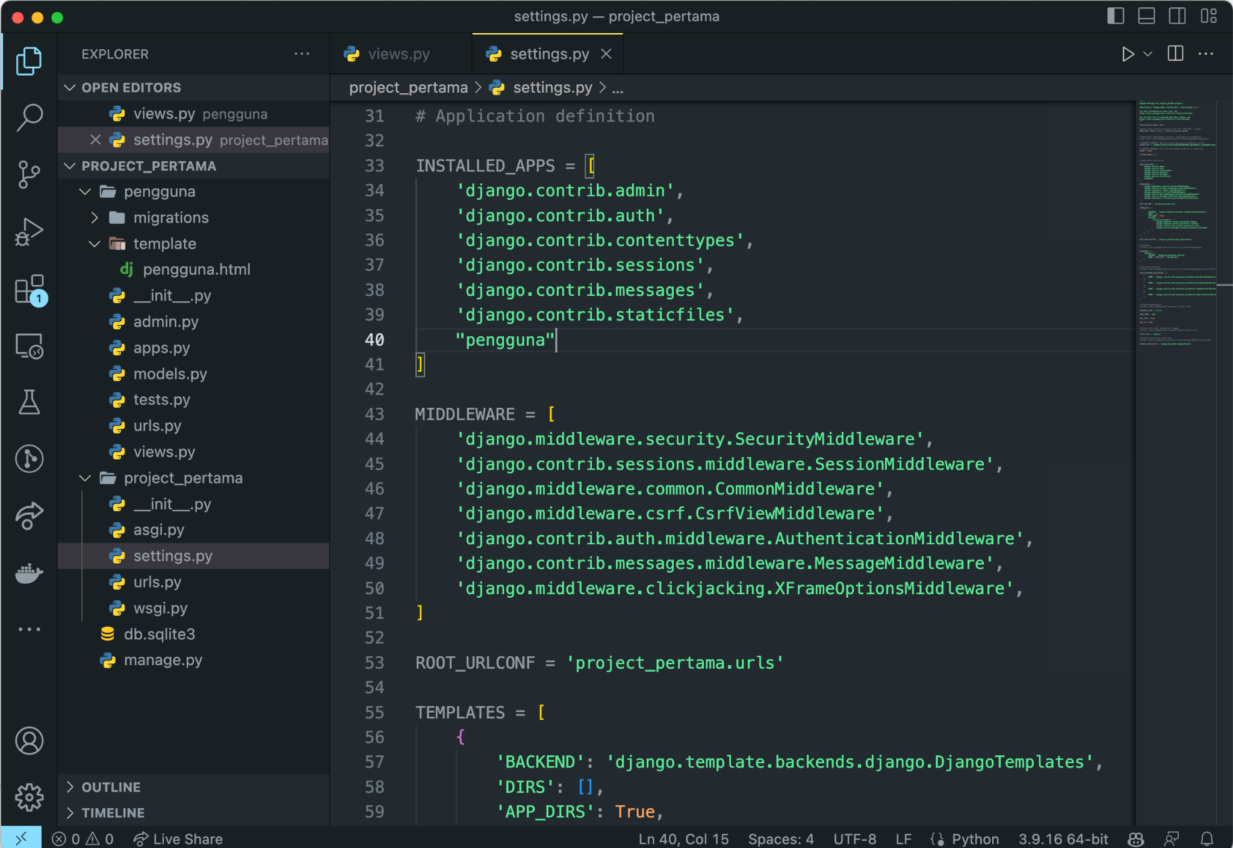
02 | Dasar-Dasar Django
Django Settings

Slide 16
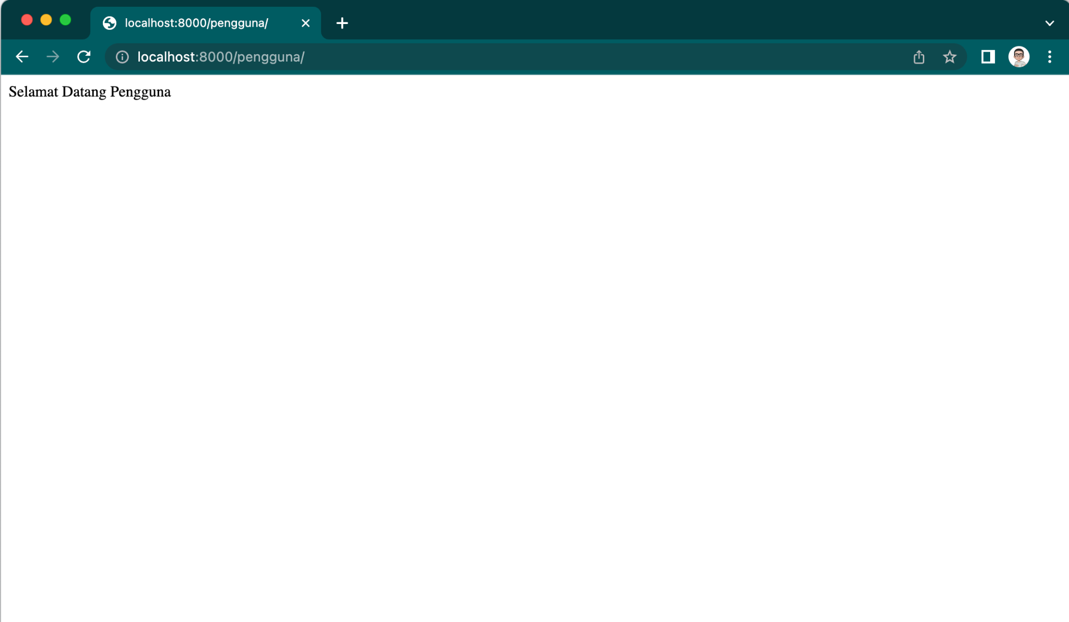
02 | Dasar-Dasar Django
Struktur Proyek Django
# pengguna -> views.py
from django.shortcuts import render
from django.http import HttpResponse
def pengguna(request):
return HttpResponse("Selamat Datang Pengguna")
#pengguna -> urls.py
from django.urls import path
from . import views
urlpatterns = [
path('pengguna/', views.pengguna, name='pengguna'),
]
#urls.py
from django.contrib import admin
from django.urls import include, path
urlpatterns = [
path('', include(‘pengguna.urls')),
path('admin/', admin.site.urls),
]

Slide 17

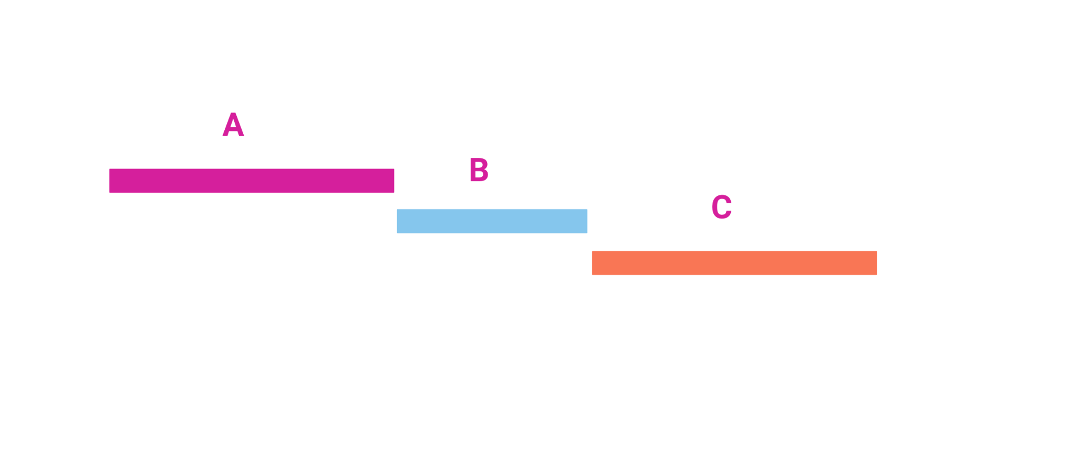
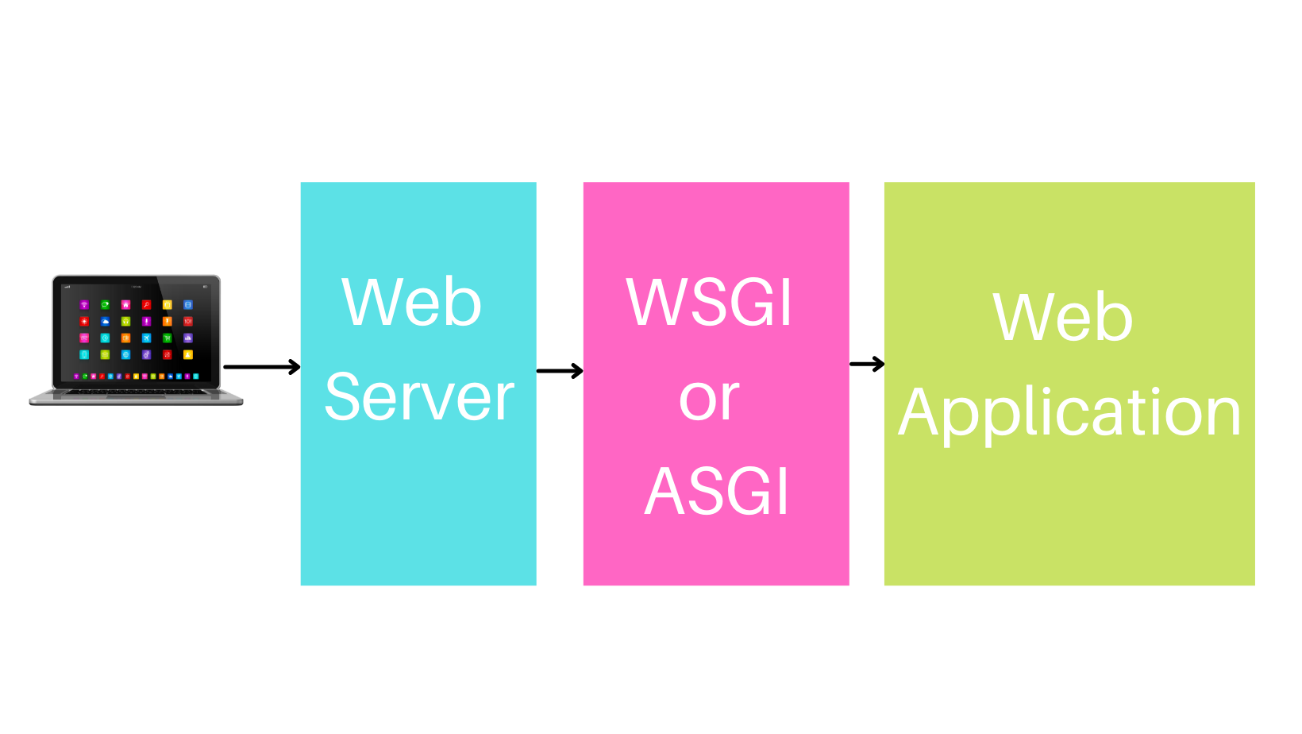
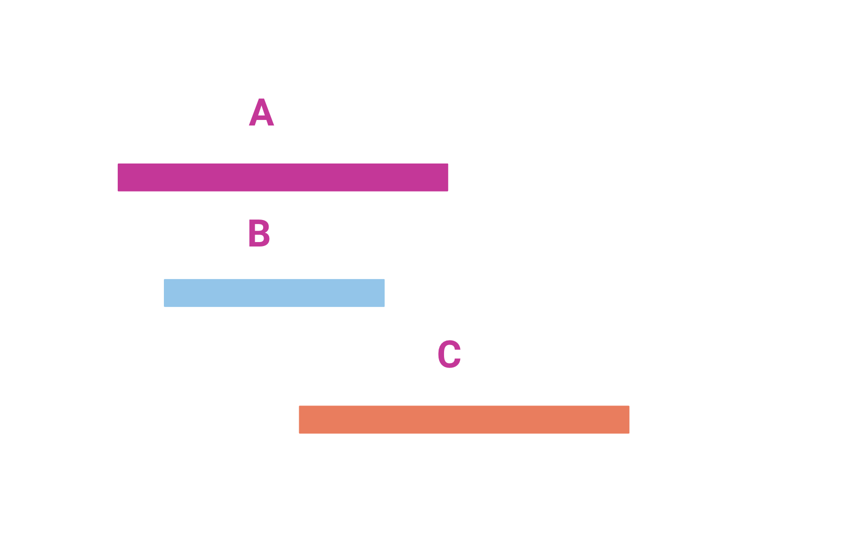
02 | Dasar-Dasar Django
WSGI
Web Server Gateway Interface
Proses dimulai dari task A, setelah selesai mengerjakan task B dan selanjutnya task C
ASGI
Asynchronous Server Gateway interface
Proses dapat dikerjaan paralel, sebagai contoh, meskipun task A belum selesai, namun task B sudah dieksekusi, begitu pula dengan task C

Slide 18
02 | Dasar-Dasar Django
Django Shell API
Django Shell
API untuk melakukan CRUD (Create, Read, Update dan Delete) pada database ORM Django
Read Data
(env_ku) ➜ project_pertama python manage.py shell
Python 3.9.6 (default, Oct 18 2022, 12:41:40)
[Clang 14.0.0 (clang-1400.0.29.202)] on darwin
Type "help", "copyright", "credits" or "license" for more information.
(InteractiveConsole)
>>> from pengguna.models import Pengguna
(env_ku) ➜ project_pertama python manage.py shell
Python 3.9.6 (default, Oct 18 2022, 12:41:40)
[Clang 14.0.0 (clang-1400.0.29.202)] on darwin
Type "help", "copyright", "credits" or "license" for more information.
(InteractiveConsole)
>>>
>>> from pengguna.models import Pengguna >>> Pengguna.objects.all()
<QuerySet []>

Slide 19
02 | Dasar-Dasar Django
Django Shell API
Insert Data
>>> from pengguna.models import Pengguna >>> Pengguna = Pengguna(nama='atnlie', alamat='Jakarta Selatan', email= ‘atnlie.abc@gmail.com’)
>>> Pengguna.save()
>>> from pengguna.models import Pengguna
>>> Pengguna.objects.all()
<QuerySet [<Pengguna: atnlie>]>
>>>
>>> from pengguna.models import Pengguna >>> Pengguna.objects.all().values()
<QuerySet [{'id': 1, 'nama': 'atnlie', 'alamat': 'Jakarta Selatan', 'email': 'atnlie.abc@gmail.com'}]>
>>>

Slide 20
02 | Dasar-Dasar Django
Django Shell API
Insert Multiple Data
>>> from pengguna.models import Pengguna >>> Pengguna1 = Pengguna(nama='atnlie1', alamat='Jakarta Selatan No 1', email= ‘atnlie.abc1@gmail.com’)
>>> Pengguna2 = Pengguna(nama='atnlie2', alamat='Jakarta Selatan No 2', email= ‘atnlie.abc2@gmail.com’)
>>> Pengguna3 = Pengguna(nama='atnlie3', alamat='Jakarta Selatan No 3', email=’atnlie.abc3’)
>>> Pengguna4 = Pengguna(nama='atnlie4', alamat='Jakarta Selatan No 4', email= ‘atnlie.abc4@gmail.com’)
>>> list_pengguna = [Pengguna1, Pengguna2, Pengguna3, Pengguna4]
>>> for p in list_pengguna:
… p.save()
>>> Pengguna.objects.all().values()
<QuerySet [{'id': 1, 'nama': 'atnlie', 'alamat': 'Jakarta Selatan', 'email': 'atnlie.abc@gmail.com'}, {'id': 2, 'nama': 'atnlie1', 'alamat': 'Jakarta Selatan No 1', 'email': 'atnlie.abc1@gmail.com'}, {'id': 3, 'nama': 'atnlie2', 'alamat': 'Jakarta Selatan No 2', 'email': 'atnlie.abc2@gmail.com'}, {'id': 4, 'nama': 'atnlie3', 'alamat': 'Jakarta Selatan No 3', 'email': 'atnlie.abc3@gmail.com'}]>
>>>

Slide 21
02 | Dasar-Dasar Django
Django Shell API
Update Data
>>> Pengguna.objects.all().values()[3]
{'id': 4, 'nama': 'atnlie3', 'alamat': 'Jakarta Selatan No 3', 'email': 'atnlie.abc3@gmail.com'}
>>>
>>> x = Pengguna.objects.all()[3]
>>> x.nama
'atnlie3'
>>> x.nama = "Anton"
>>> x.save()
>>> x.nama
'Anton'
>>> x
{'id': 4, 'nama': 'Anton', 'alamat': 'Jakarta Selatan No 3', 'email': ‘atnlie.abc3@gmail.com’}
>>>

Slide 22
02 | Dasar-Dasar Django
Django Shell API
Delete Data
>>> Pengguna.objects.all().values()
<QuerySet [{'id': 1, 'nama': 'atnlie', 'alamat': 'Jakarta Selatan', 'email': 'atnlie.abc@gmail.com'}, {'id': 2, 'nama': 'atnlie1', 'alamat': 'Jakarta Selatan No 1', 'email': 'atnlie.abc1@gmail.com'}, {'id': 3, 'nama': 'atnlie2', 'alamat': 'Jakarta Selatan No 2', 'email': 'atnlie.abc2@gmail.com'}, {'id': 4, 'nama': 'atnlie3', 'alamat': 'Jakarta Selatan No 3', 'email': 'atnlie.abc3@gmail.com'}]>
>>>
>>> hapus = Pengguna.objects.all()[2]
>>> hapus.nama
'atnlie2'
>>> hapus.delete()
(1, {'pengguna.Pengguna': 1})
>>> Pengguna.objects.all().values()
<QuerySet [{'id': 1, 'nama': 'atnlie', 'alamat': 'Jakarta Selatan', 'email': 'atnlie.abc@gmail.com'}, {'id': 2, 'nama': 'atnlie1', 'alamat': 'Jakarta Selatan No 1', 'email': 'atnlie.abc1@gmail.com'}, {'id': 4, 'nama': 'Anton', 'alamat': 'Jakarta Selatan No 3', 'email': 'atnlie.abc3@gmail.com'}]>
>>>

Slide 23
02 | Dasar-Dasar Django
Filter Data
Filter
Filter di Django model adalah metode untuk memfilter data pada model berdasarkan kriteria tertentu.
Filter dapat digunakan untuk mengambil satu atau beberapa objek yang memenuhi kriteria tertentu dari model.
Filter digunakan pada queryset dan mengembalikan queryset baru yang mengandung objek yang memenuhi kriteria yang diberikan
>>> Pengguna.objects.filter(nama='atnlie').values()
<QuerySet [{'id': 1, 'nama': 'atnlie', 'alamat': 'Jakarta Selatan', 'email': 'atnlie.abc@gmail.com'}]>
>>> Pengguna.objects.filter(-nama='atnlie1').values()
<QuerySet [{'id': 2, 'nama': 'atnlie1', 'alamat': 'Jakarta Selatan No 1', 'email': 'atnlie.abc1@gmail.com'}]>
>>> Pengguna.objects.filter(id=1).values()
<QuerySet [{'id': 1, 'nama': 'atnlie', 'alamat': 'Jakarta Selatan', 'email': 'atnlie.abc@gmail.com'}]>
>>>

Slide 24
02 | Dasar-Dasar Django
Filter Data
Beberapa Jenis Filter
exact: untuk mencari objek dengan nilai yang sama persis.
iexact: untuk mencari objek dengan nilai yang sama persis tanpa memperhatikan huruf besar atau kecil.
contains: untuk mencari objek yang mengandung string tertentu.
icontains: untuk mencari objek yang mengandung string tertentu tanpa memperhatikan huruf besar atau kecil.
startswith: untuk mencari objek yang diawali dengan string tertentu.
istartswith: untuk mencari objek yang diawali dengan string tertentu tanpa memperhatikan huruf besar atau kecil.
endswith: untuk mencari objek yang diakhiri dengan string tertentu.
iendswith: untuk mencari objek yang diakhiri dengan string tertentu tanpa memperhatikan huruf besar atau kecil.
in: untuk mencari objek yang memiliki nilai yang sama dengan satu dari beberapa nilai yang ditentukan.
isnull: untuk mencari objek yang memiliki nilai null pada field tertentu.
lt: untuk mencari objek yang nilai field-nya kurang dari nilai yang ditentukan.
lte: untuk mencari objek yang nilai field-nya kurang dari atau sama dengan nilai yang ditentukan.
gt: untuk mencari objek yang nilai field-nya lebih besar dari nilai yang ditentukan.
gte: untuk mencari objek yang nilai field-nya lebih besar dari atau sama dengan nilai yang ditentukan.

Slide 25
02 | Dasar-Dasar Django
Order By
>>> Pengguna.objects.all().values()
<QuerySet [{'id': 1, 'nama': 'atnlie', 'alamat': 'Jakarta Selatan', 'email': 'atnlie.abc@gmail.com'}, {'id': 2, 'nama': 'atnlie1', 'alamat': 'Jakarta Selatan No 1', 'email': 'atnlie.abc1@gmail.com'}]>
>>>
>>> Pengguna.objects.all().order_by('nama').values()
<QuerySet [{'id': 1, 'nama': 'atnlie', 'alamat': 'Jakarta Selatan', 'email': 'atnlie.abc@gmail.com'}, {'id': 2, 'nama': 'atnlie1', 'alamat': 'Jakarta Selatan No 1', 'email': 'atnlie.abc1@gmail.com'}]>
>>> Pengguna.objects.all().order_by('-nama').values()
<QuerySet [{'id': 2, 'nama': 'atnlie1', 'alamat': 'Jakarta Selatan No 1', 'email': 'atnlie.abc1@gmail.com'}, {'id': 1, 'nama': 'atnlie', 'alamat': 'Jakarta Selatan', 'email': 'atnlie.abc@gmail.com'}]>
>>>
Jenis-jenis Order
order_by('field1', 'field2', ...): untuk mengurutkan objek-objek berdasarkan beberapa field secara ascending.
order_by('-field1', '-field2', ...): untuk mengurutkan objek-objek berdasarkan beberapa field secara descending.
reverse(): untuk membalikkan urutan objek-objek pada queryset.

Slide 26

03
Model View
Templates

Slide 27
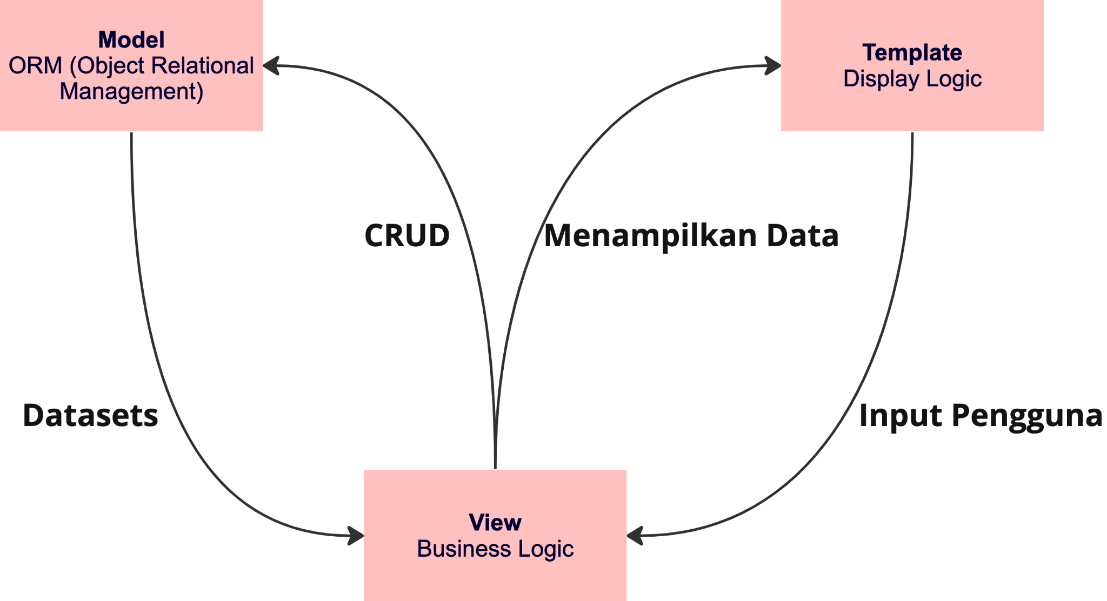
03 | Model View Templates
Model View Template
Model
Model adalah komponen yang bertanggung jawab untuk mengatur struktur dan interaksi dengan database. Model dalam Django didefinisikan sebagai kelas Python yang mewakili tabel dalam database. Django menggunakan ORM (Object-Relational Mapping) untuk menghubungkan model dengan database.
View
View adalah komponen yang bertanggung jawab untuk mengatur logika bisnis dan menghubungkan antara model dan template. View mengambil data dari model, memprosesnya, dan mengembalikan template HTML yang siap ditampilkan.
Template
Template adalah komponen yang bertanggung jawab untuk mengatur tampilan atau antarmuka pengguna. Template dalam Django adalah file HTML yang dapat mengakses data dari view dan menampilkan data tersebut ke pengguna.

Slide 28
03 | Model View Templates
Fungsi MVT
Model
Mendefinisikan struktur database
Mengelola data
Validasi data
Memudahkan akses data
Membuat relasi antara tabel
View
Memproses permintaan HTTP
Menghubungkan antara model dan template
Menangani logika bisnis
Memberikan respon HTTP yang sesuai
Template
Memisahkan tampilan dan logika bisnis
Menampilkan data
Membuat tampilan yang dinamis
Memungkinkan pengguna memanipulasi data

Slide 29
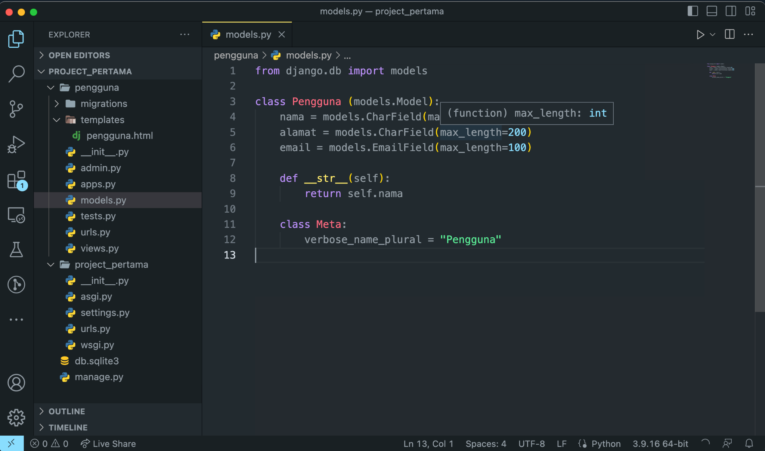
03 | Model View Templates
Model
Tipe Data Model
CharField: digunakan untuk menyimpan string dengan panjang tertentu.
TextField: digunakan untuk menyimpan teks panjang yang tidak terbatas.
IntegerField: digunakan untuk menyimpan bilangan bulat dengan batasan nilai tertentu.
FloatField: digunakan untuk menyimpan bilangan pecahan dengan batasan nilai tertentu.
BooleanField: digunakan untuk menyimpan nilai boolean, True dan False.
DateField: digunakan untuk menyimpan tanggal.
DateTimeField: digunakan untuk menyimpan tanggal dan waktu dalam format tertentu.
EmailField: digunakan untuk menyimpan alamat email yang valid.
ImageField: digunakan untuk menyimpan gambar yang diupload oleh pengguna.
FileField, URLField, IPAddressField, UUIDField, BinaryField, TimeField

Slide 30
03 | Model View Templates
Contoh Model ProdukItem
class ProdukItem(models.Model):
nama_produk = models.CharField(max_length=100)
harga = models.FloatField()
harga_diskon = models.FloatField(blank=True, null=True)
slug = models.SlugField(unique=True)
deskripsi = models.TextField()
gambar = models.ImageField(upload_to='product_pics')
label = models.CharField(choices=PILIHAN_LABEL, max_length=4)
kategori = models.CharField(choices=PILIHAN_KATEGORI, max_length=2)

Slide 31
03 | Model View Templates
Contoh Model Order & OrderProdukItem
class OrderProdukItem(models.Model):
user = models.ForeignKey(User, on_delete=models.CASCADE)
ordered = models.BooleanField(default=False)
produk_item = models.ForeignKey(ProdukItem, on_delete=models.CASCADE)
quantity = models.IntegerField(default=1)
class Order(models.Model):
user = models.ForeignKey(User, on_delete=models.CASCADE)
produk_items = models.ManyToManyField(OrderProdukItem)
tanggal_mulai = models.DateTimeField(auto_now_add=True)
tanggal_order = models.DateTimeField(blank=True, null=True)
ordered = models.BooleanField(default=False)
alamat_pengiriman = models.ForeignKey('AlamatPengiriman', on_delete=models.SET_NULL, blank=True, null=True)
payment = models.ForeignKey('Payment', on_delete=models.SET_NULL, blank=True, null=True)

Slide 32
03 | Model View Templates
Contoh Model Payment & Alamat
class AlamatPengiriman(models.Model):
user = models.ForeignKey(User, on_delete=models.CASCADE)
alamat_1 = models.CharField(max_length=100)
alamat_2 = models.CharField(max_length=100)
negara = models.CharField(max_length=100)
kode_pos = models.CharField(max_length=20)
class Payment(models.Model):
user = models.ForeignKey(User, on_delete=models.SET_NULL, blank=True, null=True)
amount = models.FloatField()
timestamp = models.DateTimeField(auto_now_add=True)
payment_option = models.CharField(choices=PILIHAN_PEMBAYARAN, max_length=1)
charge_id = models.CharField(max_length=50)

Slide 33
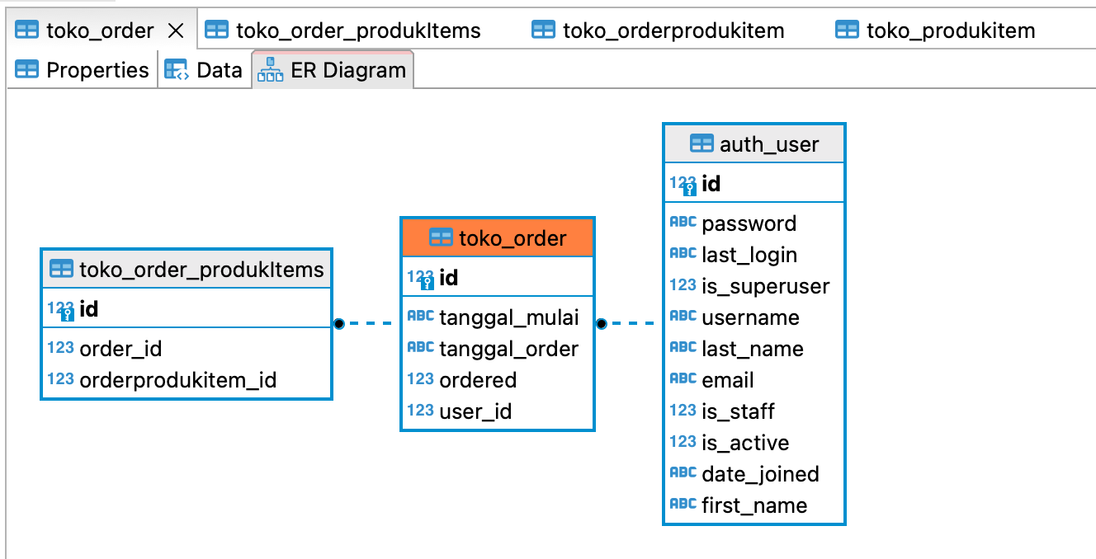
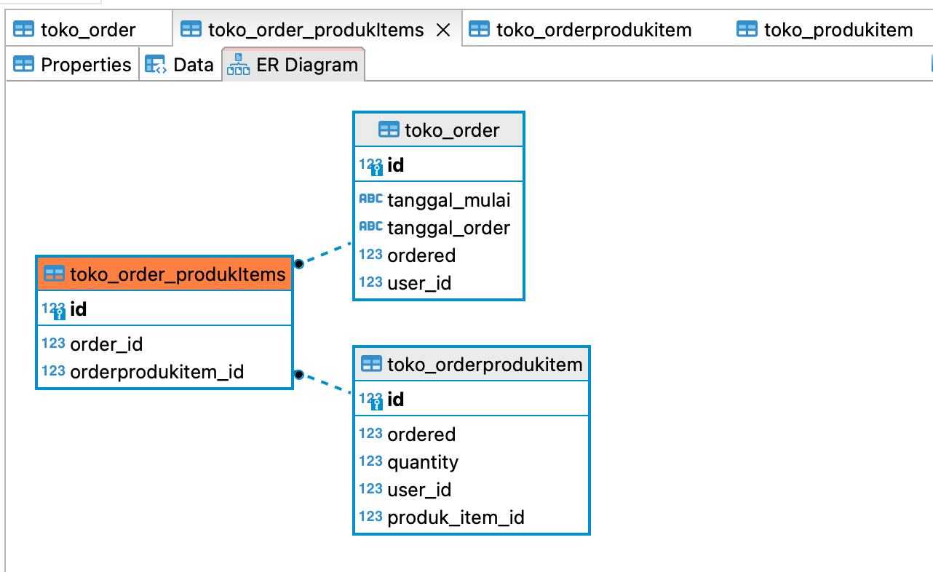
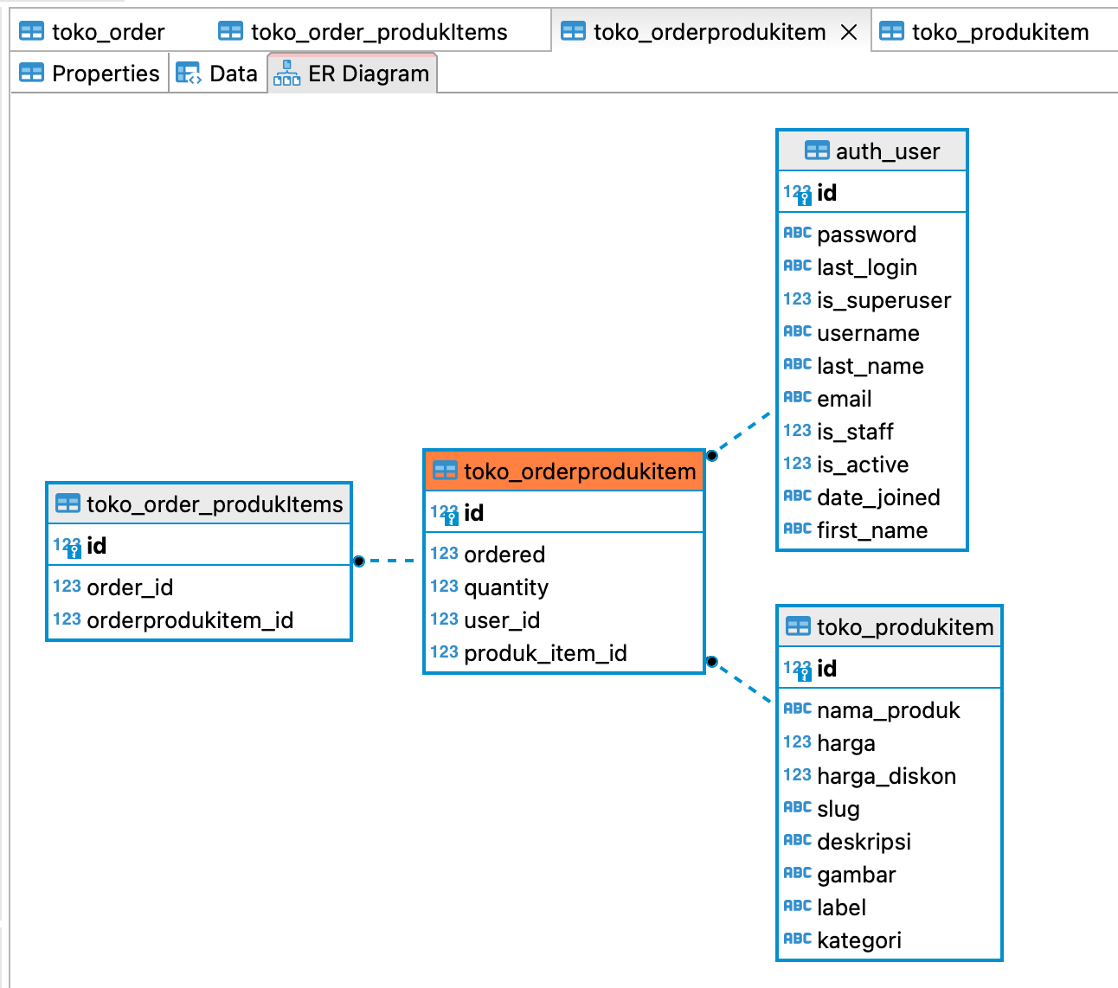
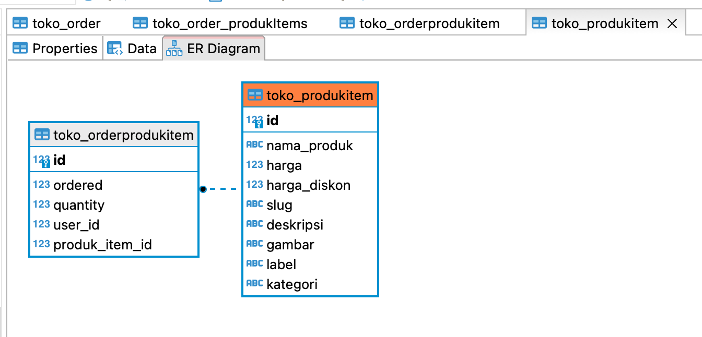
03 | Model View Templates
Model Diagram

Slide 34
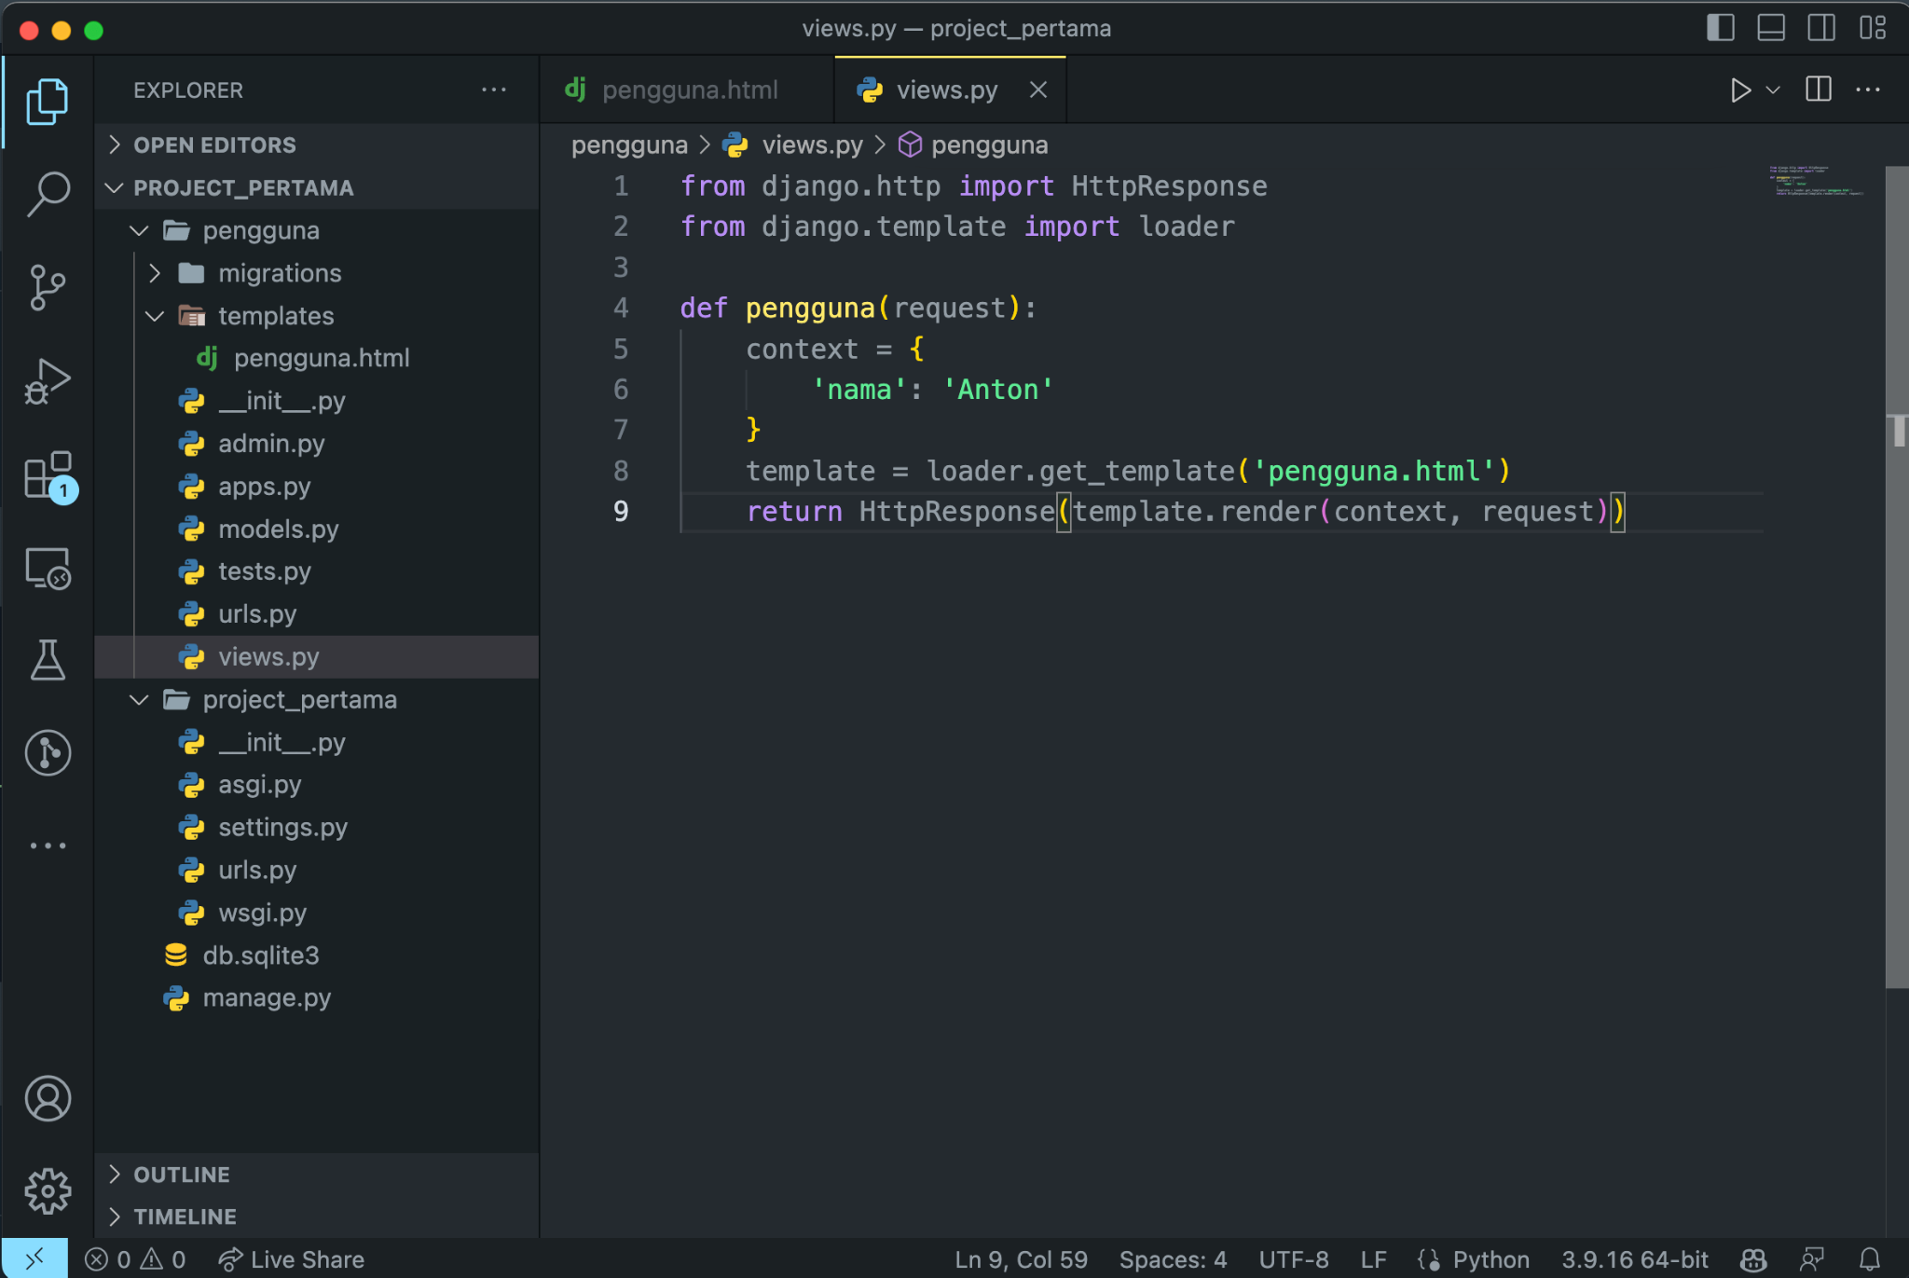
03 | Model View Templates
View
Ada 2 jenis sintak yang perlu diketahui, yaitu:
Sintak untuk menampilkan isi variabel {{ }}
Sintak untuk melakukan logic, seperti melakukan pengulangan dan juga menjalankan pengolahan logic dengan menggunakan tags {% %}
Variabel
{{ variable }}: Sintaks ini digunakan untuk menampilkan nilai variable di dalam tampilan halaman web.
{% if condition %}: Sintaks ini digunakan untuk mengevaluasi suatu kondisi benar
{% for item in list %}: Sintaks ini digunakan untuk melakukan perulangan terhadap suatu list atau queryset
{% url 'name' arg1 arg2 %}: Sintaks ini digunakan untuk menghasilkan URL
{% block name %} ... {% endblock %}: Sintaks ini digunakan untuk dapat di override

Slide 35
03 | Model View Templates
Django Sintak
{% with nama="Atnlie" %}
<h1>Hi {{ nama }}, apa kabar?</h1>
{% endwith %}
{% for item in belanjaan %}
<h1>{{ item.harga }}</h1>
<h1>{{ item. nama}}</h1>
<h1>{{ item.diskon }}</h1>
{% endfor %}
{% if label_harga == NEW %}
<h1>Model Baru</h1>
{% elif label_harga == SALES %}
<h1>Discount</h1>
{% else %}
<h1>Harga Normal</h1>
{% endif %}

Slide 36
03 | Model View Templates
Contoh Penggunaan Variabel
<div class="d-flex align-items-center">
{% if request.user.is_authenticated %}
<a class="nav-link me-3" href="{% url 'toko:order-summary' %}">
<i class="fas fa-shopping-cart"></i>
<span class="badge rounded-pill badge-notification bg-danger">{{ request.user|total_produk_dikeranjang }}</span>
</a>
<a class="nav-link me-3" href="{% url 'account_logout' %}">
<i class="fas fa-right-from-bracket"></i>
</a>
{% else %}
<a class="nav-link me-3" href="{% url 'account_login' %}">
<i class="fas fa-right-to-bracket"></i>
{% endif %}
</div>

Slide 37
03 | Model View Templates
Contoh Penggunaan Variabel #2
{% for pItem in object_list %}
<div class="col-lg-3 col-md-6 mb-4">
<a href="{{ pItem.get_absolute_url }}" class="text-reset">
<h5 class="card-title mb-2">{{ pItem.nama_produk }}</h5>
</a>
<a href="" class="text-reset ">
<p>{{ pItem.get_kategori_display }}</p>
</a>
<h6 class="mb-3 price">${% if pItem.harga_diskon %}{{ pItem.harga_diskon }}{% else %}{{ pItem.harga }}{% endif %}</h6>
</div>
</div>
</div>
{% empty %}
<p>Data Produk belum tersedia</p>
{% endfor %}

Slide 38
03 | Model View Templates
Contoh Penggunaan Variabel #3
{% extends 'base.html' %}
{% block content %}
{% include 'carousel.html' %}
<main>
<div class="container">
{% if is_paginated %}
<nav aria-label="Page navigation example" class="d-flex justify-content-center mt-3">
…
</nav>
{% endif %}
</main>
{% endblock content %}

Slide 39
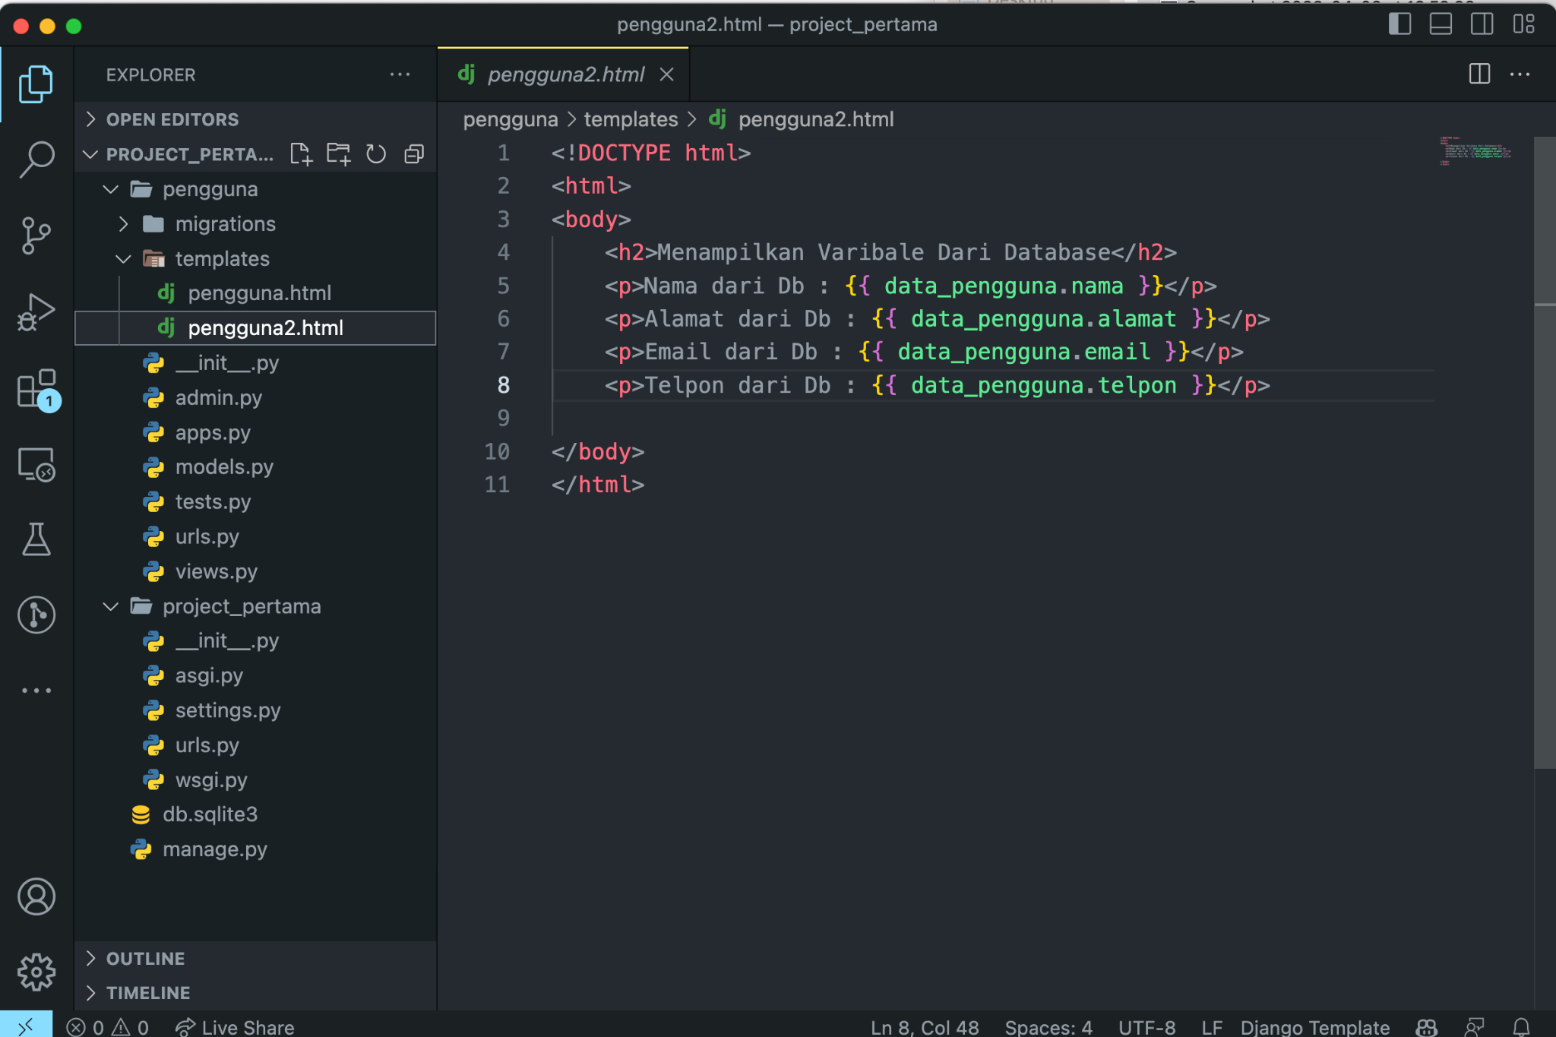
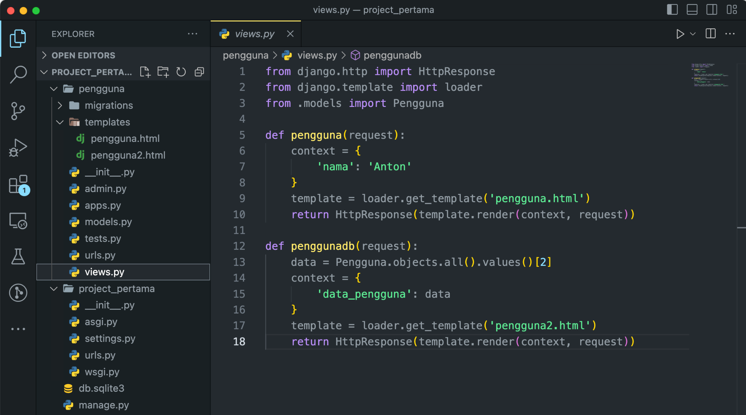
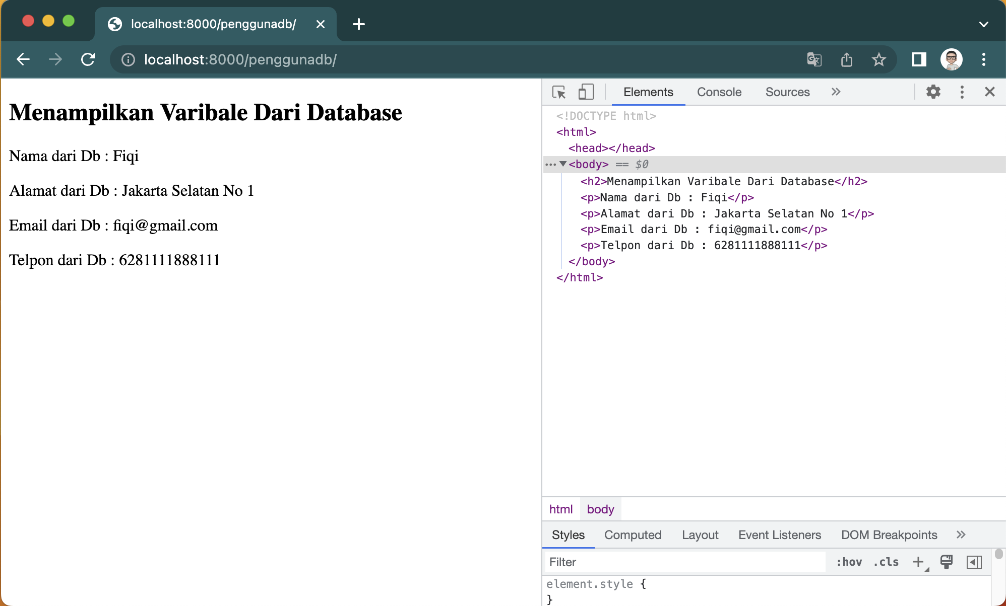
03 | Model View Templates
Template

Slide 40
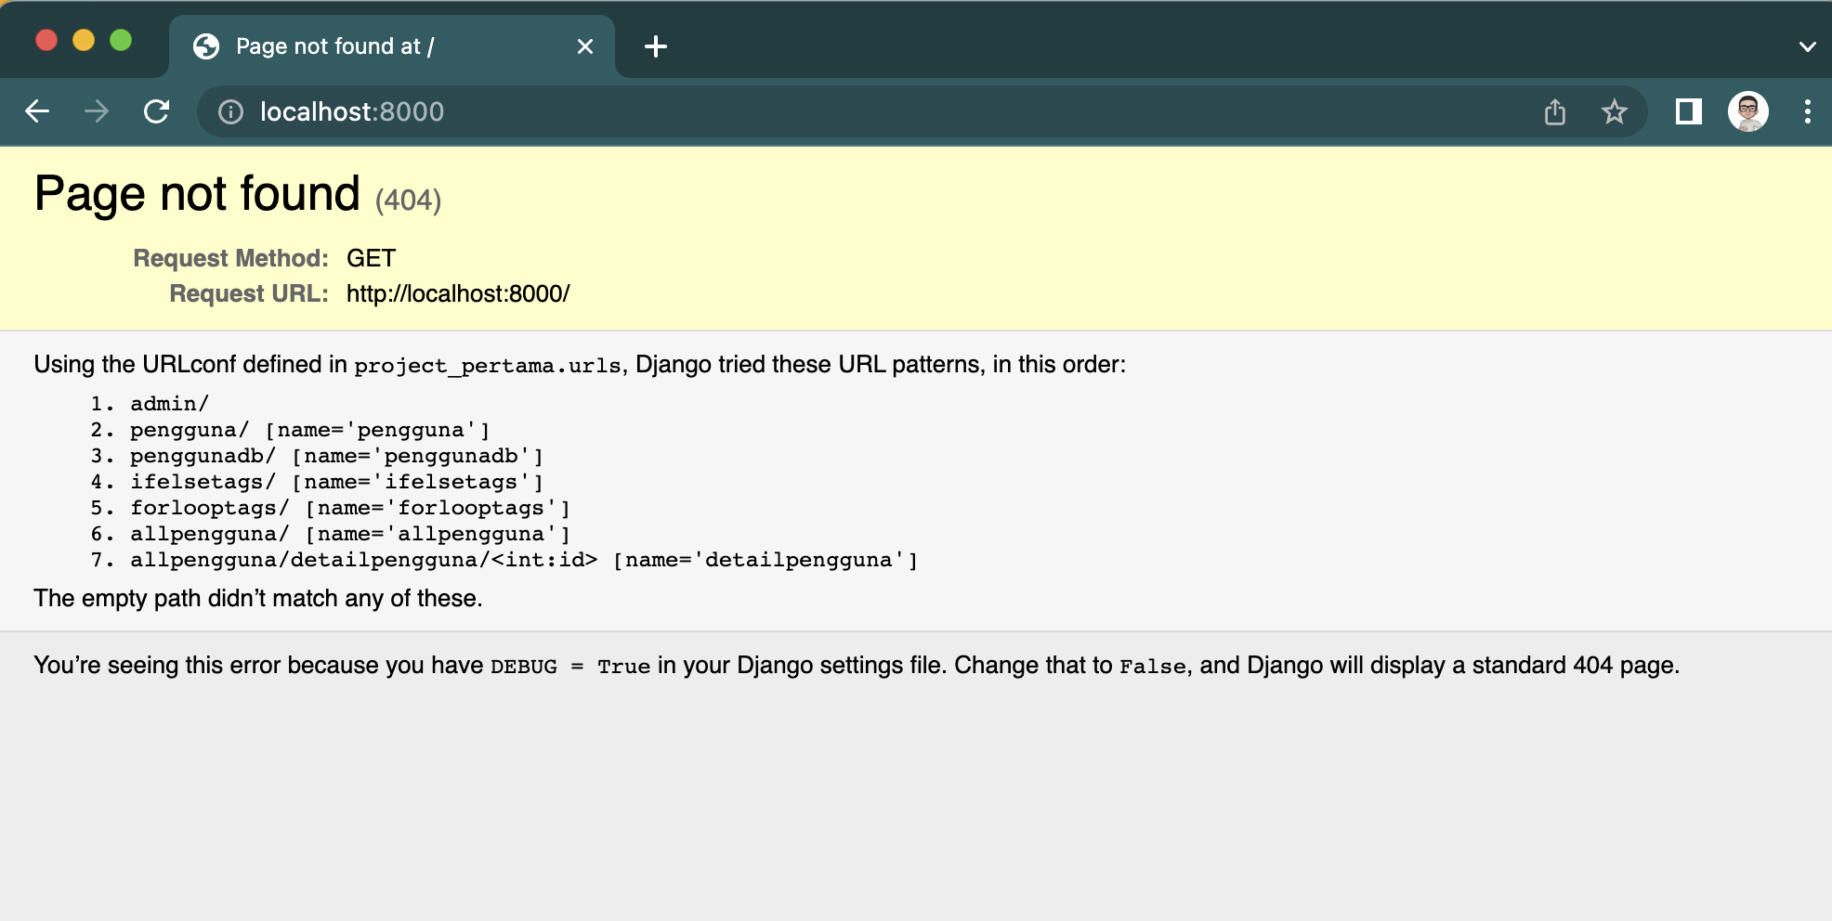
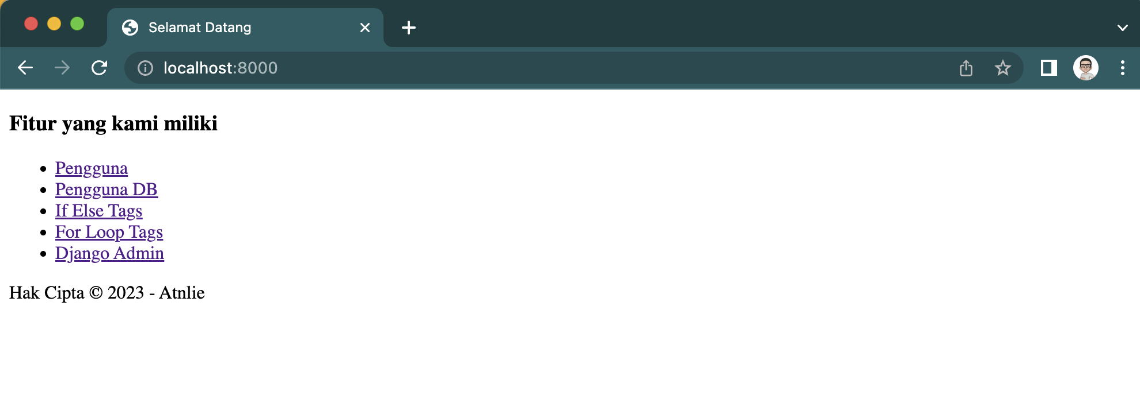
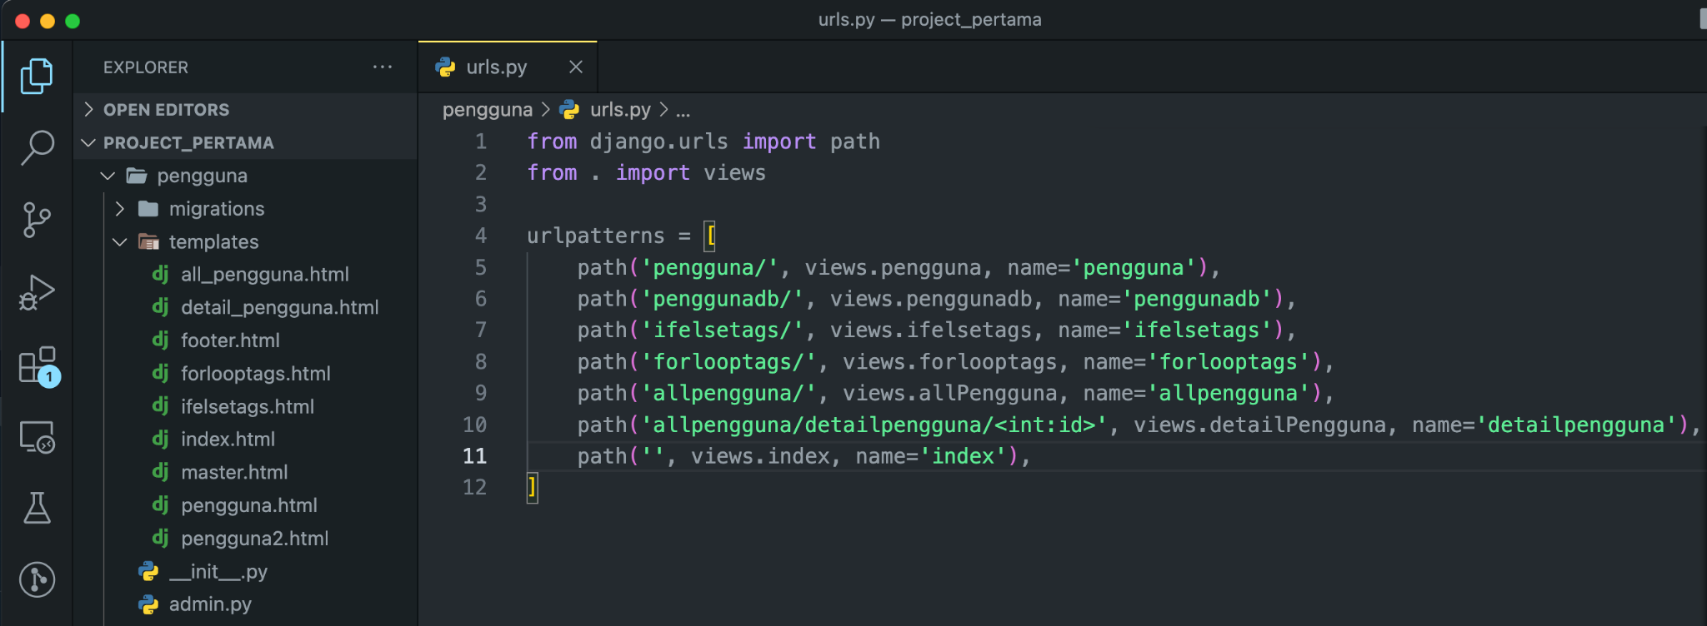
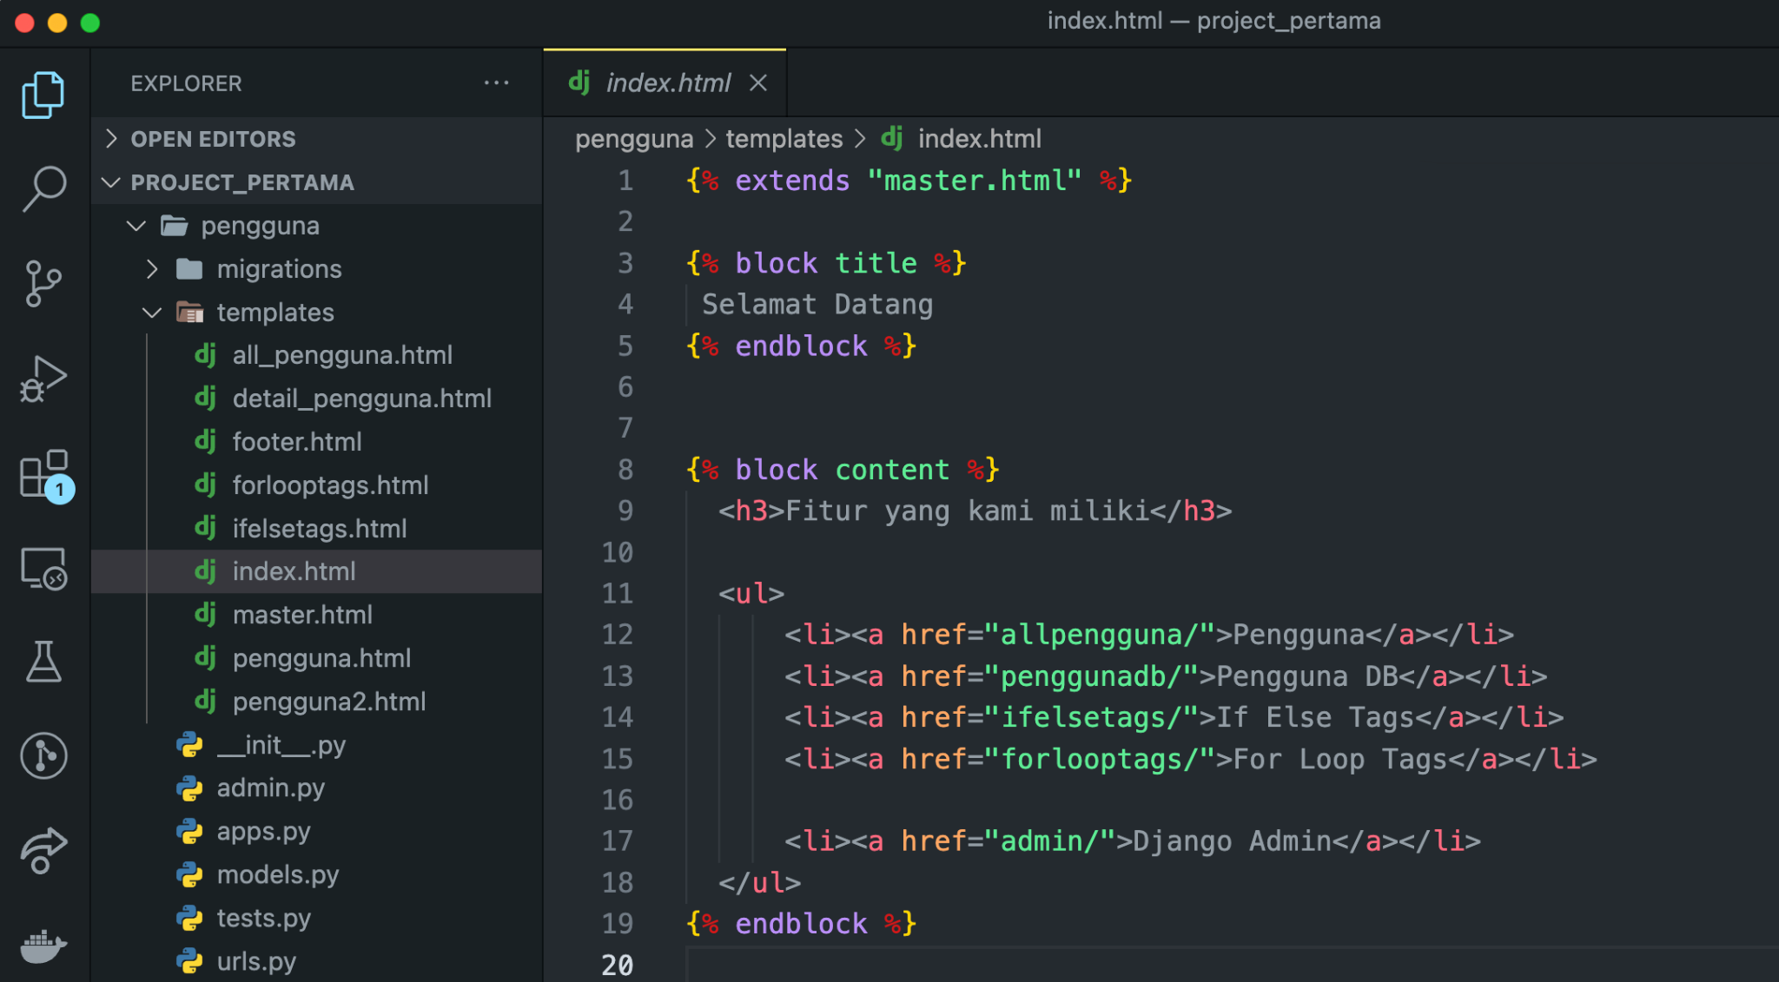
03 | Model View Templates
Halaman Index & Error 404
Halaman Index
Halaman index adalah halaman pertama yang muncul ketika sebuah situs web diakses. Halaman ini sering juga disebut sebagai halaman beranda atau halaman depan
Halaman Error 404
Halaman yang akan tampil jika halaman yang direquest oleh pengguna tidak ditemukan

Slide 41
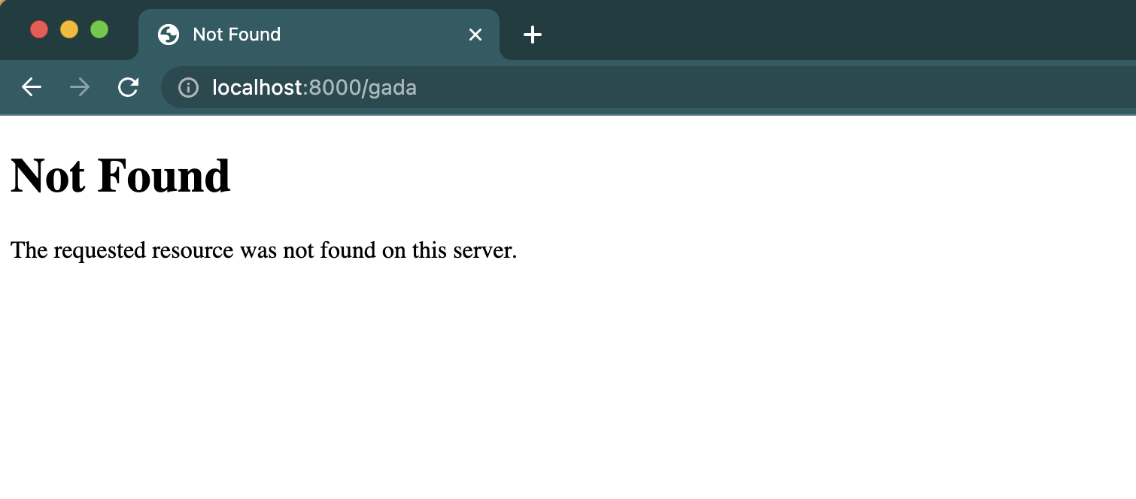
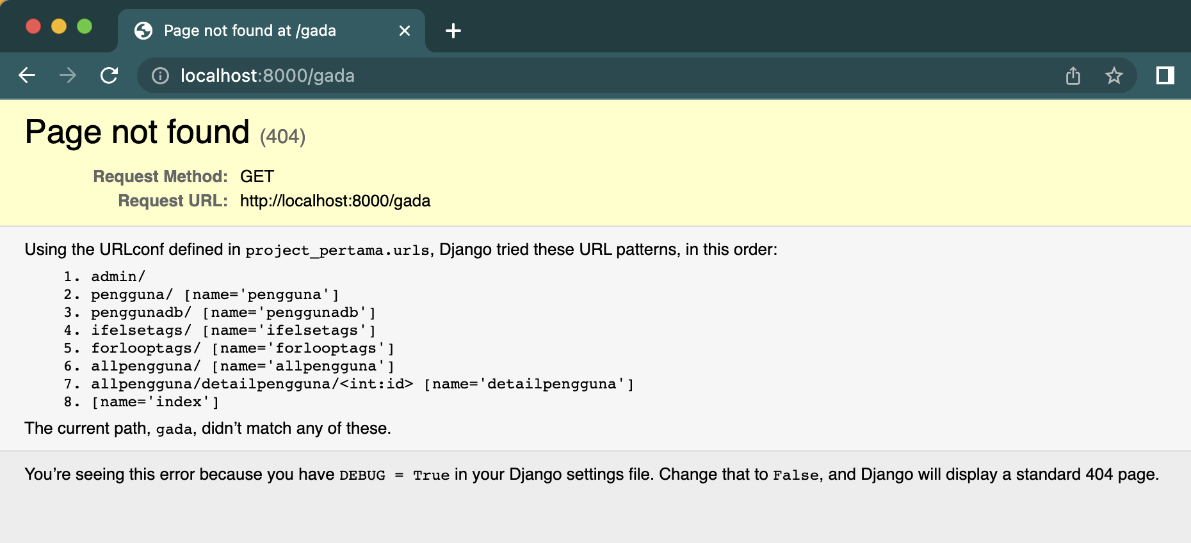
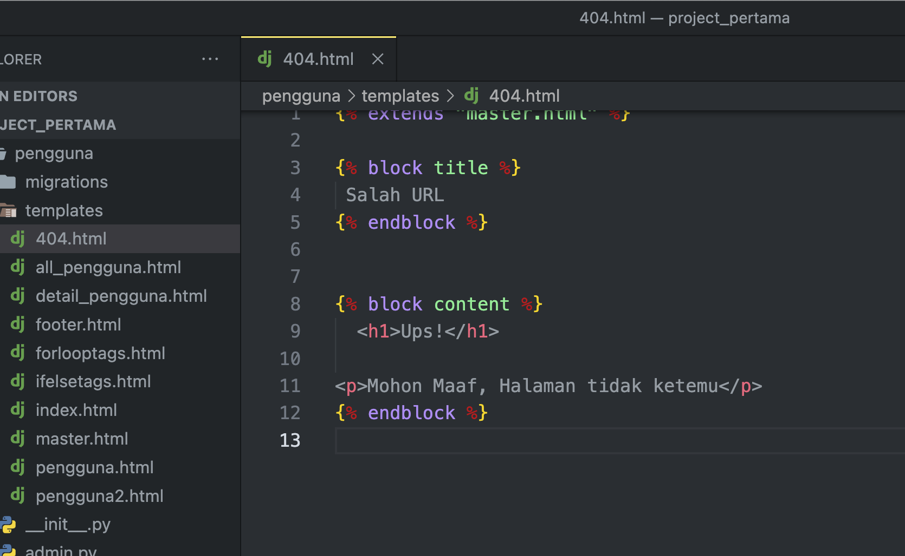
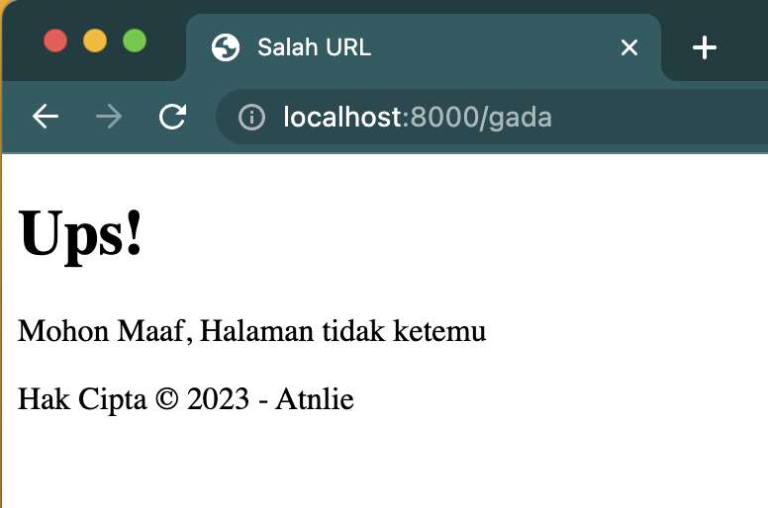
03 | Model View Templates
Error 404 & Custom
Halaman Error 404
Halaman error 404 adalah halaman yang ditampilkan ketika sebuah halaman web tidak ditemukan atau tidak tersedia di server. Kode HTTP 404 adalah kode status server yang menunjukkan bahwa halaman yang diminta oleh pengguna tidak dapat ditemukan
DEBUG = False dan ALLOWED_HOSTS = [“*”]
DEBUG = True

Slide 42

THANK YOU

